Slide 1
SCOALA GIMNAZIALĂ ”TUDOR MUȘATESCU” (nr. 17) Pitesti, Jud. Argeş Str. VASILE PÂRVAN , NR. 3 sc17pitesti@yahoo.com Tel/fax: 0248/ 251 247

Slide 2
CE ESTE EDUCAȚIA?
Fiecare persoană, indiferent de rasă, gen, naționalitate, origine etnică sau socială, religie sau preferințe politice, are dreptul la o educație elementară gratuită.
Cu toate acestea, educația rămâne un drept de care nu se pot bucura foarte mulți copii din întreaga lume.
Educația îmbunătățește șansele de reușită ale unui individ în viață și ajută la combaterea sărăciei.

Slide 3
Şcoala noastră oferă servicii de formare iniţială, prin învăţământ primar şi gimnazial promovând u rmăt o arel e valo r i : Calitate, Egalitate de şanse pentru toţi, Profesionalism, Flexibilitate, Responsabilitate, Transparenţă, Credibilitate, Toleranţă, Respect, Dăruire.
Premizele pentru o educaţie de bună calitate sunt asigurate prin spaţiile destinate desfăşurării activităţilor didactice care sunt curate, îngrijite, primitoare; atmosfera generală este destinsă şi prietenoasă, educaţia informală completează şi aprofundează educaţia formală. Caracteristicile ce definesc şcoala sunt atuurile unei şcoli bune, o şcoală care formează şi dezvoltă competenţele elevilor săi, o şcoală a cărei activitate are la bază parteneriatele cu alte şcoli, instituţii, ONG-uri etc. şi nu în ultimul rând, o şcoală preocupată în promovarea valorilor ţării şi ale Uniunii Europene.
Putem caracteriza unitatea noastră prin următorii termeni: şanse egale pentru fiecare; preocupare pentru îmbunătăţirea educaţiei şi formării cadrelor didactice; promotor al calităţii şi performanţei; şcoală prietenoasă.

Slide 4
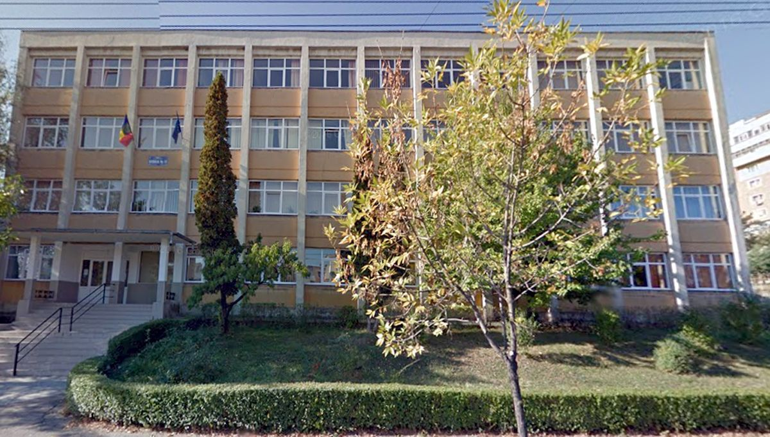
Conducerea unității:
Prof. STEMATE DANIEL -Director

Slide 5
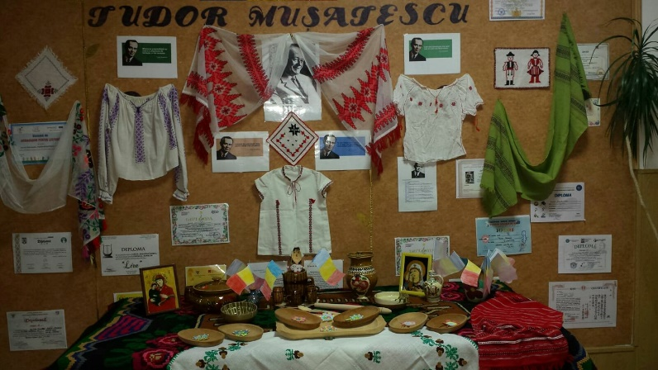
CORPUL PROFESORAL:
NIVEL PRIMAR
AN SCOLAR 2023-2024
BĂDICIANU MIHAELA-Profesor Învatamânt Primar
UDREA CARMEN ELENA-Profesor Învatamânt Primar
CALCAN MIHAELA ANTOANETA-Profesor Învatamânt Primar
BĂNICĂ NICOLETA-Profesor Învatamânt Primar
CHIREȚU OANA ALINA-Profesor Învatamânt Primar
MANU ELENA DENISA-Profesor Învatamânt Primar
DUȚU MARIANA-Profesor Învatamânt Prima
STANCIU MARIANA DANIELA-Profesor Învatamânt Primar
IANCU OLIVIA ROMELIA-Profesor Învatamânt Primar
STOICA DENISA-Profesor Învatamânt Primar

Slide 6
CORPUL PROFESORAL:
NIVEL GIMNAZIAL-AN SCOLAR 2023-2024
BONTACCHIO ELENA DELIA-Limba si Literatura Româna
STAN ELENA CAMELIA-Limba si Literatura Româna
MESTECĂNEANU CRISTINEL-Matematica
VOINEA IOANA-Matematica
CIUCIU JENICA -INFORMATICA
GHINEA ANDREEA RAMONA-Limba Engleza
RIȚĂ MIHAELA LUCREȚIA-Limba Engleza
BĂDICIANU SORIN-Limba Franceza
SAMOILA CLAUDIU-Istorie
SIMA MARIA-Geografie
PAUL DOREL-Biologie
NIȚESCU DANIEL-Educație fizica si sport
ANGHEL MĂDĂLIN MUGUREL-Educație fizica si sport
MELTEI MARIA NARCISA-Religie
DIAMANDI ELENA-Educație tehnologica
MIROIU ELENA LETIȚIA-Educație muzicala
FLUTUREL ADINA-Educație plastica
DICU NICOLETA-Chimie- Fizica
DUMITRAȘCU ELENA-Educatie financiară
MIHAI VIORICA-Profesor psihopedagog

Slide 7
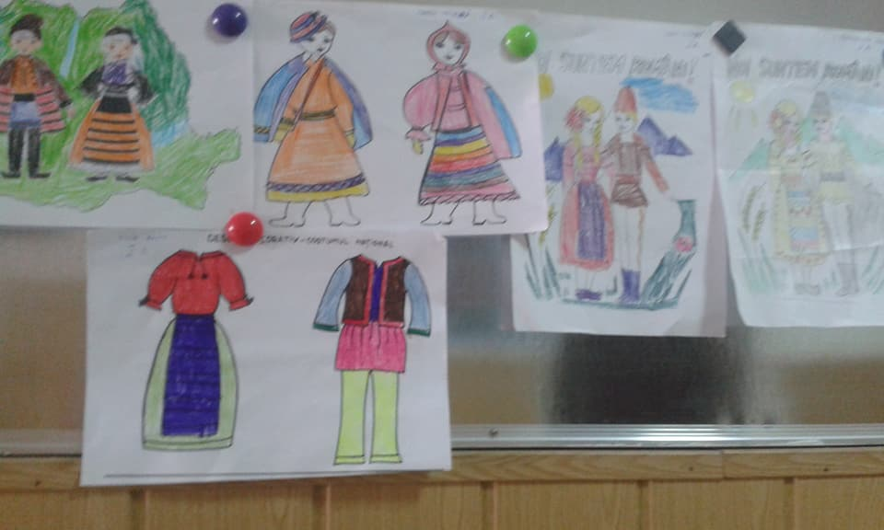
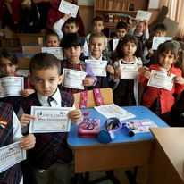
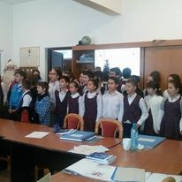
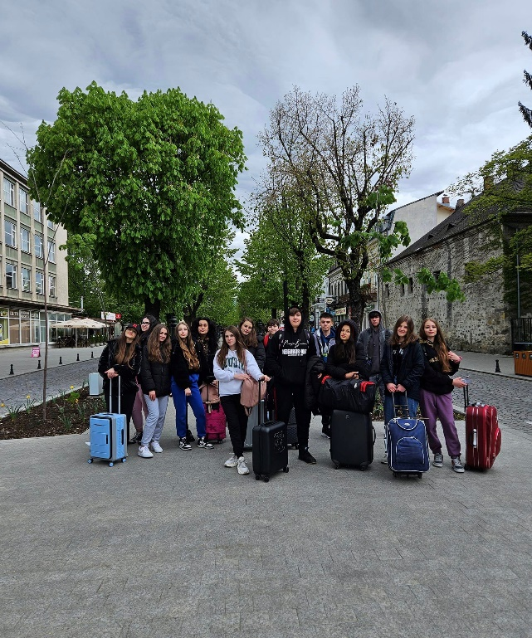
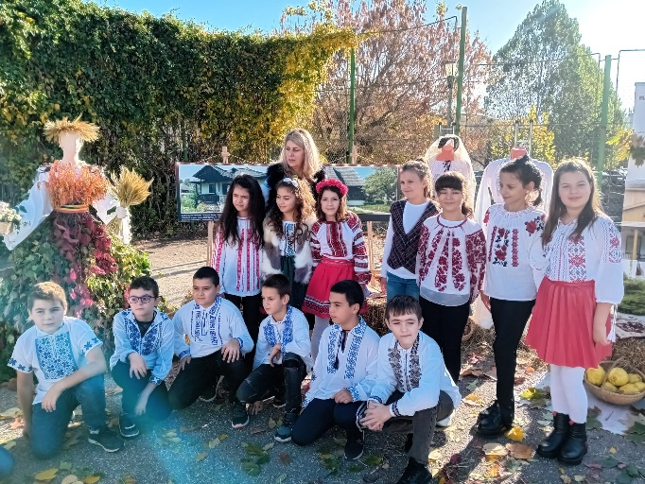
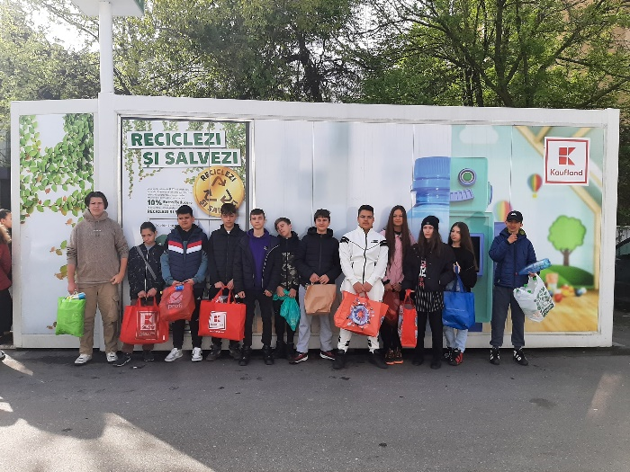
Școala gimnazială ”TUDOR MUȘATESCU„ PITESTI

Slide 8
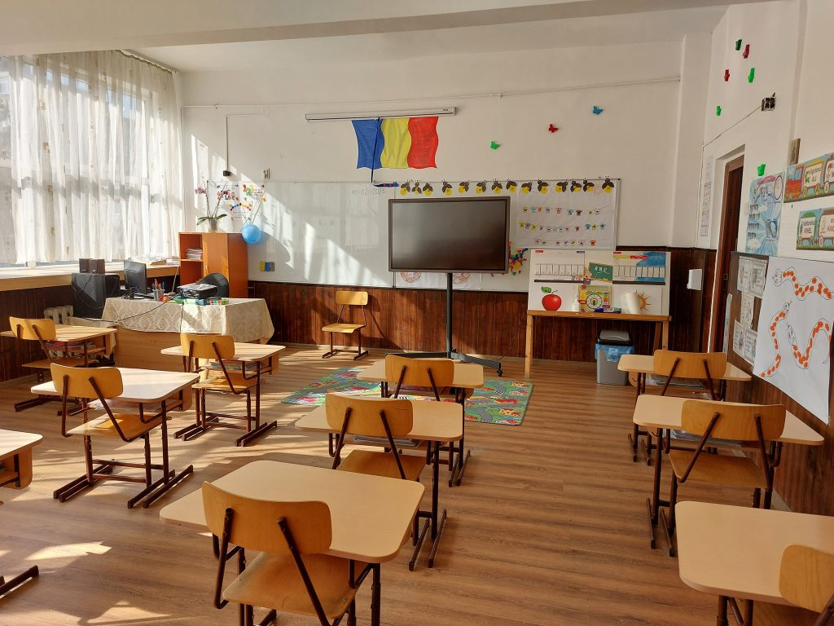
Școală
de Tudor Arghezi
Un loc e minunat pe lume,
Locul unde ai învățat să scrii,
Să socotești, să ai prieteni și să fii.
Profesorii te-nvață acolo,
Multe lucruri valoroase,
Care-n viață-s necesare.
Ați ghicit voi oare,
Care-i locul minunat?
Este școală cea de aur,
Profesoară pentru toți
Care carte vor să știe.

